Slide 1
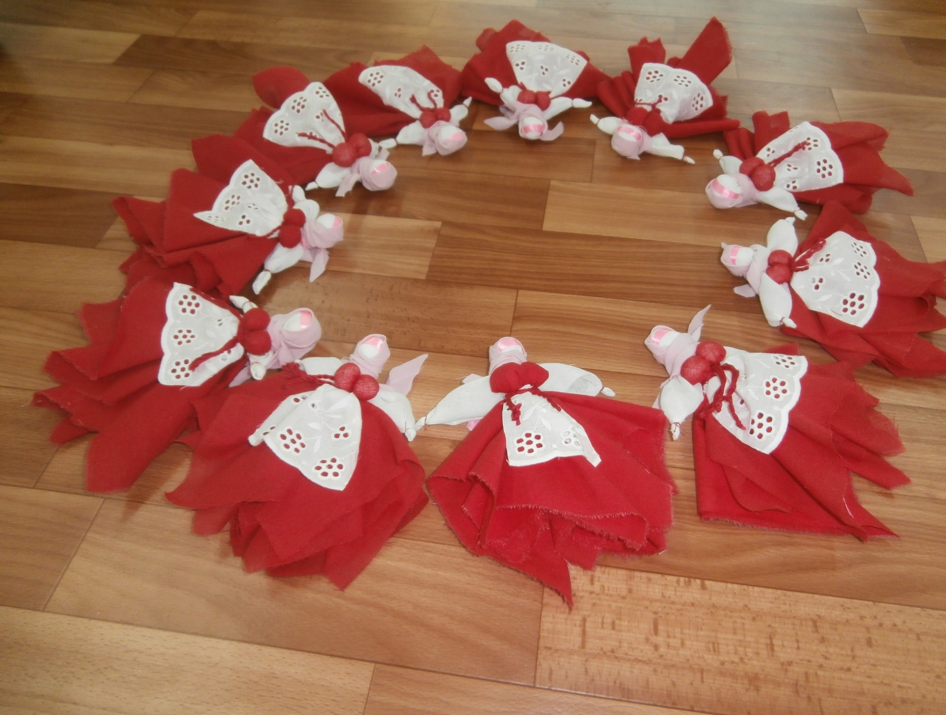

Slide 2
Спасибо за работу. До свидания.

